Slide 1
Деятельность ФХЗ в Китае:
Передача знаний и адаптация немецких подходов к развитию сельской местности
5.12.2018 Бишкек
Д-р Михаэль КЛАУС (Michael Klaus)
Фонда имени Ханнса Зайдля
офис в Шандонге
Глава Представительства

Slide 2
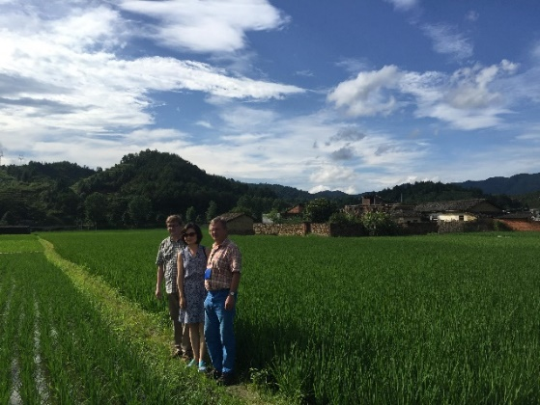
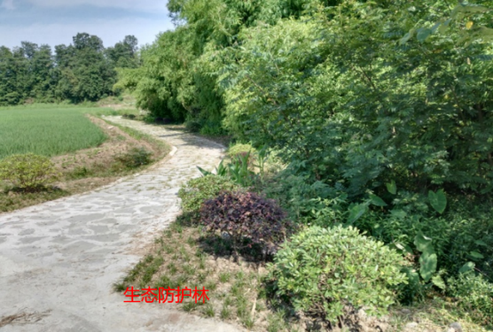
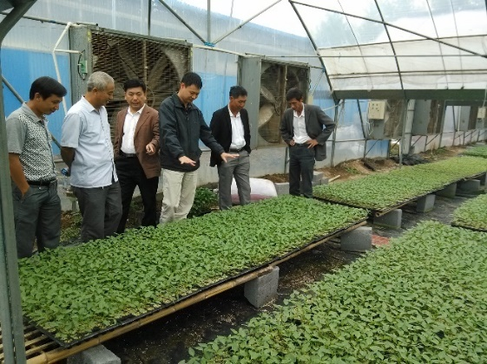
Роль ФХЗ развитии сельских регионов и внедрении интегративного партиципативного подхода в планировании в Китае
Содействие развитию сельских регионов для создания равноценных условий жизни в городе и в сельской местности;
Создание Консультационного научно-учебного центра по содействию региональному развитию и развитию сельских регионов (институциональный учредитель - Министерство природных ресурсов)
Разработка и осуществление модельных проектов по землеустройству и развитию сел, а также интегративному региональному развитию.
Проведение курсов повышения квалификации для представителей политики, органов государственного управления и специалистов;
Создание сетей в целях развития сельских регионов (практика и наука)
Project in Цитонг

Slide 3
Места проведения проектов
Пилотный проект Нан Жан Лоу (провинция Шандонг) – усовершенствование в целях сельского развития
Пилотный проект Тонгкси (провинция Нингсия)
Центр проф.образования Пингду
Развитие айыл аймаков Жинюана (округ Ксичонг, район Нанчонг,
и Баопинг (округ Йилонг, район Нанчонг, провинция Сычуань)
Китайско-немецкий научно-учебный центр по землеустройству и сельскому развитию Квингжоу, провинция Шандонг
Контактный офис/ Проектный офис в ALR Сычуань (провинция Сычуан)
Пилотный проект Цитонг (Чангшоу)
Китайско-немецкий научно-учебный центр по землеустройству и сельскому развитию - филиал при Отраслевой академии Жангкси
Пилотный проект Сан Бай Шан (провинция Жангкси)
Notes:
Развитие айыл аймаков Жинюана (округ Ксичонг, район Нанчонг ,
und Баопинг (округ Йилонг, район Нанчонг, провинция Сычуан)
Besonderheiten dieses Ansatzes: Es finden zwei parallele Пилотный проектe

Slide 4
Вклады
Вклады в стабилизацию сельских регионов
Институциональный диалог
Вклады в общественное развитие
Объединение участников в единую сеть
Борьба с бедностью посредством создания добавленной стоимости
Реформа образования в аграрном секторе

Slide 5
Работа ФХЗ в Китае - на стыке «Government»
(гос.управление) и «Governance» (эффективное управление)
 | Government (гос.управление) | Governance (эффективное управление)
Кол-во учреждений | Мало | Много
Бюрократическая структура | иерархическая, сконцентрированная | децентрализованная, фрагментированная
Горизонтальные сети | Закрытые | Широкие
Международные сети | Минимум | Максимум
Демократическая связь | Репрезентативная | Репрезентативная + новые эксперименты
Политика и порядок действий | Рутинные | Инновационное обучение
Центральное правительство | Прямой контроль коллегиально/ориентированно на клиентуру | децентрализованно + вмешательства на макроуровне
Лидерство (руководство) |  | Уровень мэров/харизматический
Источник: John 2001, стр. 17. цитируется в: Karsten Zimmermann disP 3/2009, стр. 57

Slide 6
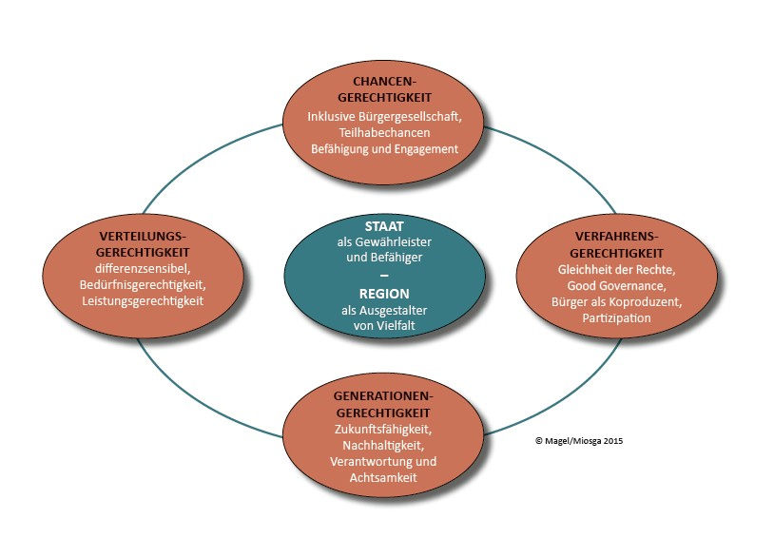
Основная идея: равенство шансов – вклад в демократизацию
СПРАВЕДЛИВОСТЬ ШАНСОВ
Инклюзивное гражданское общество, шансы на участие, предоставление более широких возможностей и активность
СПРАВЕДЛИВОСТЬ РАСПРЕДЛЕНИЯ
Осознание отличий, справедливость в отношении потребностей, справедливость в отношении труда
ГОСУДАРСТВО
как гарант и поддержка
-
РЕГИОН
как организатор
разнообразия
СПРАВЕДЛИВОСТЬ ПРОЦЕДУР
Равенство прав, эффективное управление, гражданин как соавтор, партиципация (участие)
СПРАВЕДЛИВОСТЬ
ПОКОЛЕНИЙ
Способность к будущему, устойчивость, ответственность и чуткость

Slide 7
Ключевые сферы
Обеспе-чение
Образо-вание
Жизнь в
сообществе
Жизнь в
окружающей среде
(устойчивость)
Транспорт
Жилье
Коммуникация
Работа
Отдых
Центральная идея в повышении квалификации и
проектной работе: междисциплинарность

Slide 8
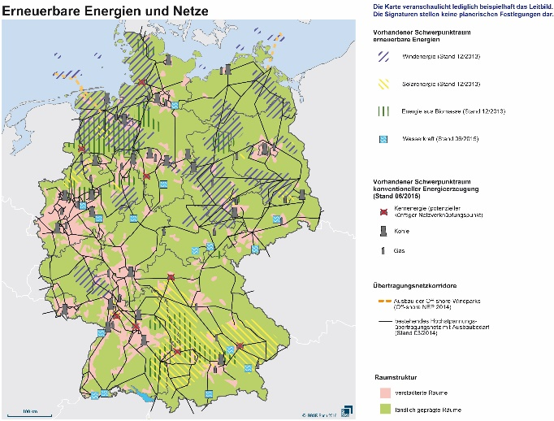
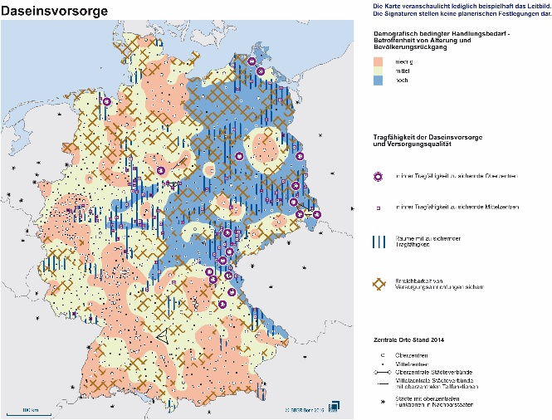
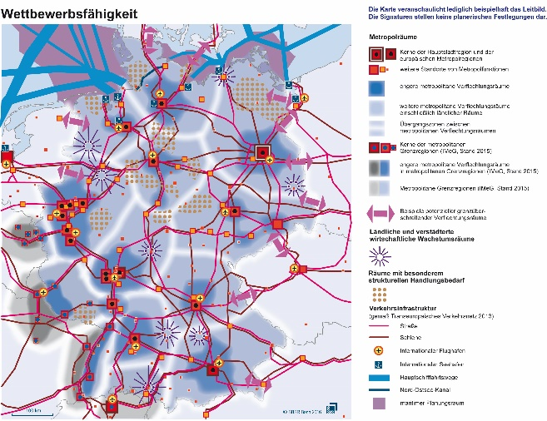
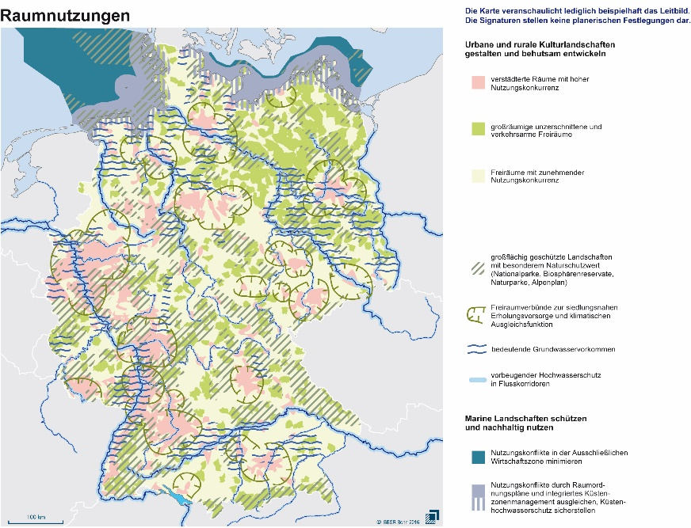
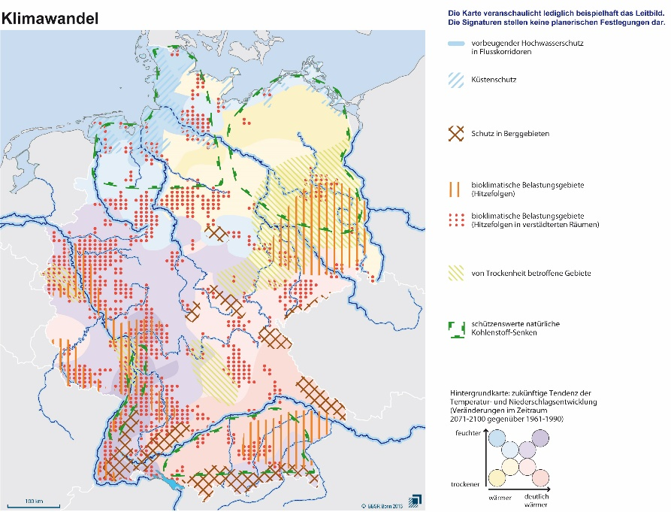
Эталоны упорядочивания пространства в Германии
– основа для развития города и сельской местности
Возобновляемые источники энергии и сети
Обеспечение и услуги
Конкуренция между городскими и сельскими регионами
Конфликт вокруг пользования и природных ресурсов
Изменение климата – изменение рамочных условий

Slide 9
Компоненты работы
Целевое видение: сельское пространство в качестве равноценного жизненного пространства в Китае – борьба с бедностью и создание добавленной стоимости
Основы планирования
Упорядочивание пространства и инструменты упорядочивания пространства
Инструменты реализации
Консолидация земель
Обновление сел
Региональное развитие сельской местности

Slide 10

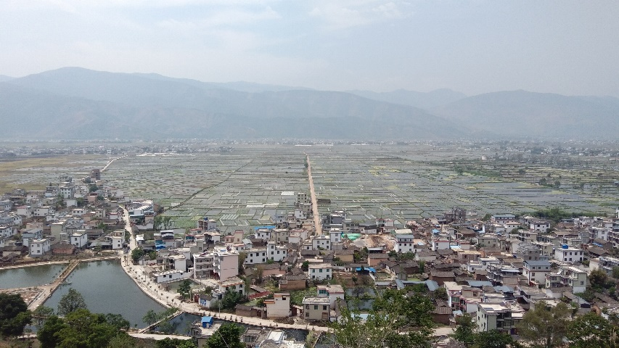
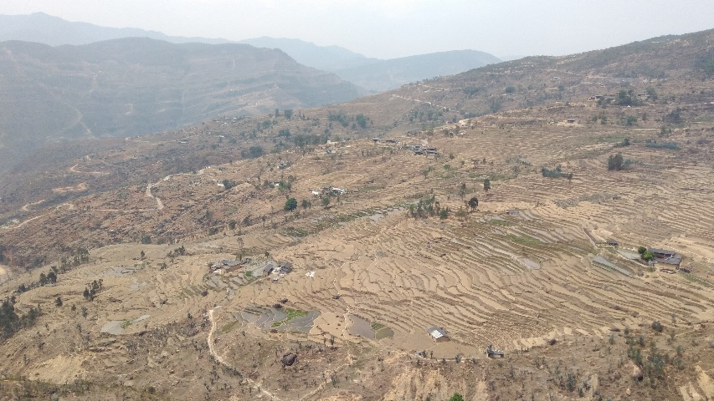
Вызовы в области политики землевладения
Единая система планирования территорий
Эффективное землепользование
Интегрированное развитие сельской местности
Единый реестр земель
Реформы в законодательстве о конфискации
Городской и сельский рынок земли

Slide 11
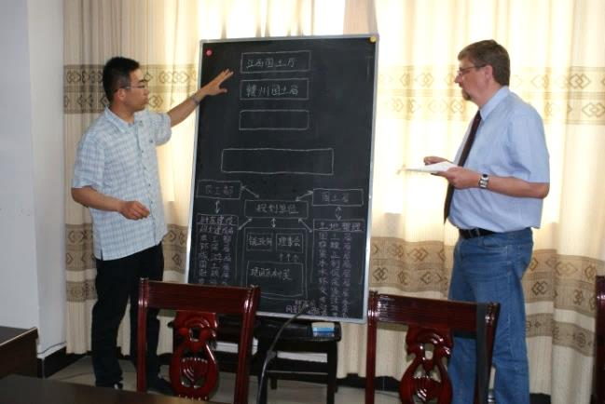
Ключевые проблемы
Организационная структура и структура принятия решений
Политическая поддержка
Участие государственных органов
Специалисты по планированию
Консолидация земель
Права пользования
Вопросы конфискации (в пользу инвестора)
Доверие между сторонами

Slide 12
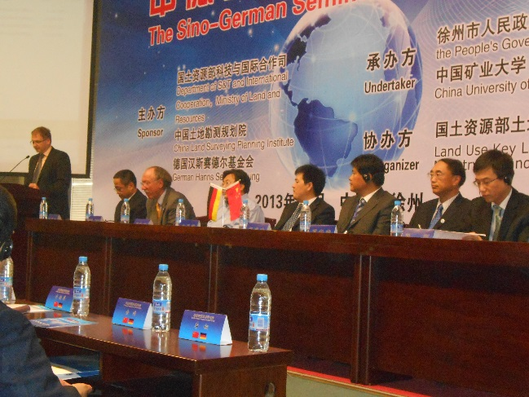
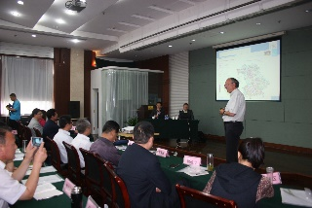
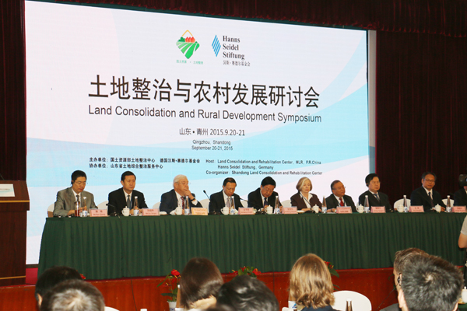
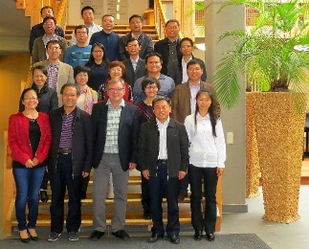
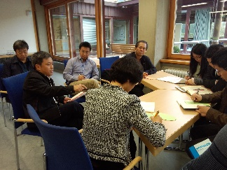
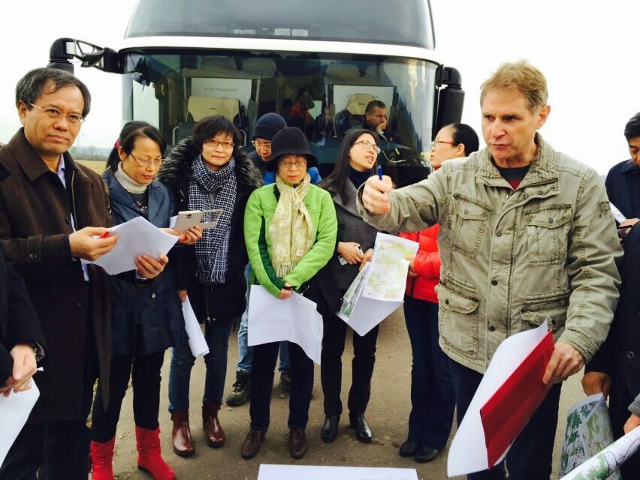
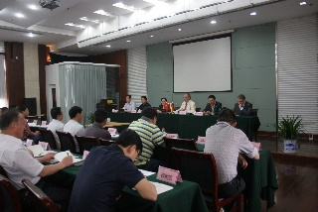
Ключевые элементы
Усиление кадрового потенциала как основа
Связь с научными партнерами и политическими институтами
Курсы повышения квалификации в Германии (наука и практика)
С 2012 ежегодно двухдневный Китайско-немецкий симпозиум по вопросам упорядочивания пространства
Создание цикла «Международный симпозиум по развитию сельской местности»
Расширение экспертного диалога с различными участниками
Имплементация идеи устойчивости
Notes:
Zunächst Создание der Theoretischen Grundlagen:
Zunächst wurde das Zentrum aktiv mit wissenschaftlichen Partnern verknüpft. „Premium Partner“ sind das Department for Real Estate and Land Management der School of Public Administration der Renmin Universität China и dessen deutscher Partner, der Lehrstuhl für Bodenordnung и развития сельской местности der Technischen Universität München. Aktuelle и künftige Fort- и WeiterОбразованиеsaspekte wurden fachlich diskutiert; eine Intensivierung и Verstetigung der Aus- и WeiterОбразование gerade auch im Sinne eines nachhaltigen Landmanagements (vgl. Magel et alii 2009 и Auweck/Klaus 2008) wurde priorisiert angegangen.
Kernelement ist dabei ein dreiwöchiger FortОбразованиеskurs в Германии unter Einsatz von deutschen Professoren и Praktikern. Er wendet sich an Studiengruppen des MLR и hat, je nach Zusammensetzung des fachlichen Hintergrunds der Teilnehmer, unterschiedliche Gewichtungen. Allen Kursvariationen ist gemeinsam: Es werden wissenschaftliche Grundlagen, politische и gesetzliche Rahmenbedingungen sowie gesellschaftspolitische Zusammenhänge aus fachlicher Perspektive beleuchtet и mit der Praxis verknüpft. Neben dem zweiwöchigen Vorlesungsblock gibt es einen Exkursionsteil, der die Gesamtheit der gelehrten Aspekte abdeckt. Zusätzlich zum fachlichen Input gibt es genug Raum für den innerchinesischen Dialog sowie den Dialog zwischen chinesischen и deutschen Experten. Im GesamtКонцепция hat gerade der innerchinesische Dialog von Teilnehmern aus unterschiedlichen провинцияen и auch verschiedenen Zuständigkeitsbereichen einen hohen Stellenwert. In Abstimmung mit dem MLR werden zu diesen Studiengruppen auch andere chinesische Akteure, wie z.B. Vertreter der Zentralen Hochschule der Kommunistischen Partei der Volksrepublik China (Zentrale Parteihochschule), eingeladen. Die Kurse и hier vor allem die Workshopatmosphäre bieten neben dem Raum für einen Dialog auch die Gelegenheit für den offeneren Austausch fachlicher Argumente, den es so в Китае bislang nicht gibt. Damit wird ein besseres gegenseitiges Verständnis für fachliche Probleme и institutionelles Handeln erreicht. Dies wirkt sich letztlich mittel - и langfristig auch auf interne Verwaltungsabläufe, die politische WillensОбразование и die Vorbereitung gesetzlicher Rahmenbedingungen aus.
Einzelne Themenkomplexe dieser Курсы повышения квалификации in Bayern werden auch am BFL angeboten и bereits nachgefragt.
Seit dem Jahr 2012 wird jährlich ein zweitägiges Chinesisch-Deutsches Symposium zur Raumordnung abgehalten. Im Dialog и auf gleicher Augenhöhe werden Erfahrungen и Methoden территориального планирования и землеустройства ausgetauscht. Aufgrund der hohen Nachfrage nach Grundlagen- и Methodenwissen ist das Symposium seit 2014 mit einem jeweils dreitägigen Workshop von Praktikern für Praktiker verknüpft. Hier werden zudem aktuelle Fragestellungen der chinesischen Seite diskutiert.
Die Проф.обучение von Mitarbeitern der Land and Resources Verwaltung и auch der Universitäten im Rahmen des TUM Masterstudiengangs Land Management and Land Tenure soll wieder intensiviert werden. Dies ist für einen breiteren Передача знаний von Methoden unbedingt erforderlich. Zudem kann damit der Ausbau des сетиs mit weiteren chinesischen Alumni des Masterstudiengangs vorangetrieben и mit besonders ausgebildeten Multiplikatoren besetzt werden. Aufgrund sich verändernder Rahmenbedingungen в Китае müssen auch hier neue Wege begangen werden, um es Mitarbeitern der Verwaltung wieder zu ermöglichen, am Studiengang zu partizipieren. Bei der Teilnahme von chinesischen Hochschulmitarbeitern geht es um den wissenschaftlichen Austausch, die Förderung и Aktivierung von Hochschulkooperationen и die Etablierung von Fort- и WeiterОбразованиеsprogrammen в Китае unter Beteiligung deutscher Stellen.
Im Jahr 2015 hat das переустройства земельszentrum des Ministeriums für Land и Ressourcen in Kooperation mit der ФХЗ ein zweitägiges internationales Symposium zum Themenkomplex переустройства земель и развития сельской местности am BFL in Qingzhou (und nicht in Peking oder Shanghai oder Wuhan o.ä.) abgehalten. Damit unterstrich das MLR die chinaweite Bedeutung des BFL in der провинция. Anlass waren das zehnjährige Jubiläum der Aufnahme des Lehrbetriebs am BFL sowie 25 Jahre Планungsbeginn in Нан Жан Лоу. Mit diesen Anlässen wurde die lose Folge von internationalen Symposien (1997, 2002, 2004, 2009) wieder aufgenommen. Aufgrund des Erfolges и des persönlichen Feedbacks des Vizeministers für Land и Ressourcen, der selbst aktiv zum Symposium beigetragen hat, soll künftig eine jährliche Symposienreihe etabliert werden.
Der Fachdialog mit dem переустройства земельszentrum и dem China Land Survey and Планning Institute wurde seit dem Jahr 2012 intensiviert. Aktuelle Fragestellungen der chinesischen Partner werden direkt erörtert и /oder in fachlichen Seminaren и Workshops aufgearbeitet. Hierzu werden auch deutsche Kurzzeitexperten eingeladen. Kernthemen waren Unternehmensflurbereinigung, ЛандшафтsПланung, Bodenrehabilitation. Aktuell ist das BFL in die Erarbeitung einer gesetzlichen Grundlage по землеустройству eingebunden. Fachliche Seminare и inhaltliche Erläuterungen zur Gesetzgebung в Германии sind daher momentan ein Schwerpunkt.

Slide 13
Инвентаризация и анализ
Проект Нан Жан Лоу можно назвать полным успехом. Он стал национальным пилотным проектом по вопросам консолидации земель и развития сельской местности
Необходимость создания национального эталонного проекта по региональному развитию / ИРСМ
Внутрипроектный анализ итогов всех трех проектов по развитию сельской местности показал:
  Ответственные лица в Китае слишком быстро меняются.
  Согласованные структуры ответственности и принятия решений зачастую не приносят ожидаемого успеха и поэтому их необходимо пересмотреть
Notes:
Das проект Нан Жан Лоу kann als voller Erfolg bezeichnet werden. Es ist ein nationales Пилотный проект bezüglich переустройства земель и развития сельской местности geworden. Hier wurde die erste moderne переустройства земель и Dorfразвитие nach der Öffnung Chinas durchgeführt. Entgegen dem chinesischen Trend ist die Einwohnerzahl dieses Dorfes von 3.800 zu Beginn der Мера auf 4.200 Einwohner (Stand 2015) gestiegen. Auch das Pro Kopf Einkommen ist kontinuierlich gewachsen. Im Jahr 2014 lag es bei ca. 19.000 Yuan и liegt damit deutlich über dem Durchschnitt der ländlichen Räume der провинция Шандонг (11.882 Yuan) и über dem chinesischen Durchschnitt der Einkommen für den ländlichen Raum (10.489 Yuan; vgl. Xinhua Agentur). Auch im Vergleich zur Stadt (Durchschnitt in Shandong 29.222 Yuan, chinaweiter Durchschnitt 28.844 Yuan) kann dieses Ergebnis unter Berücksichtigung der wesentlich niedrigeren Lebenshaltungskosten als sehr gut angesehen werden. Die wegfallenden Arbeitsplätze in сельского хоз-ва (zu Beginn der Мера waren 100 Prozent der Bewohner Landwirte) konnten im Rahmen der Dorf- и Flurразвитие durch begleitende Qualifizierungsmaßnahmen im Rahmen der beruflichen Образование и Beschäftigung in dorfeigenen Betrieben vollständig kompensiert werden. Die Quote der in сельского хоз-ва Beschäftigten liegt im Jahr 2015 bei knapp unter 50 Prozent. Zudem konnte die Wertschöpfung in сельского хоз-ва gesteigert werden.

Slide 14
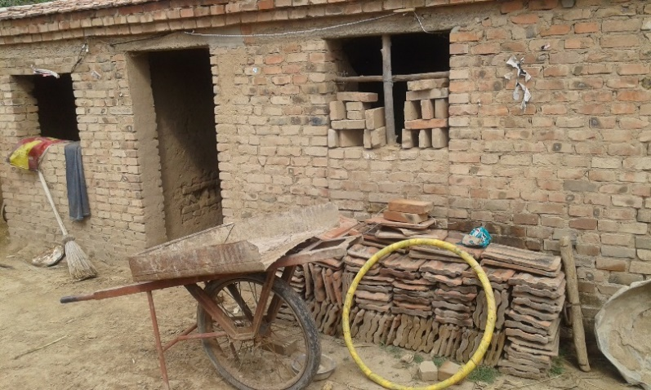
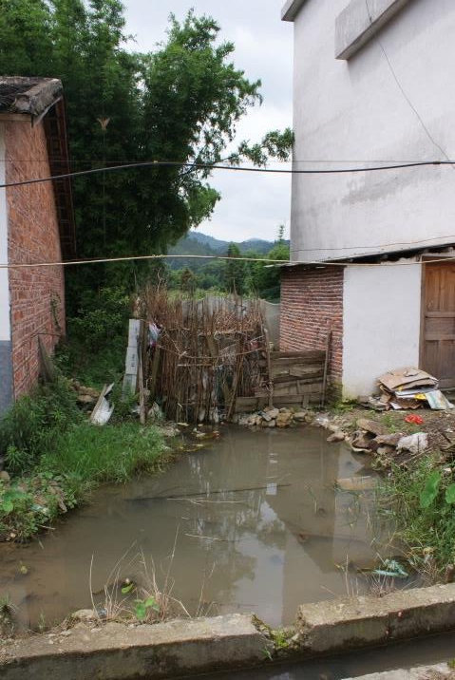
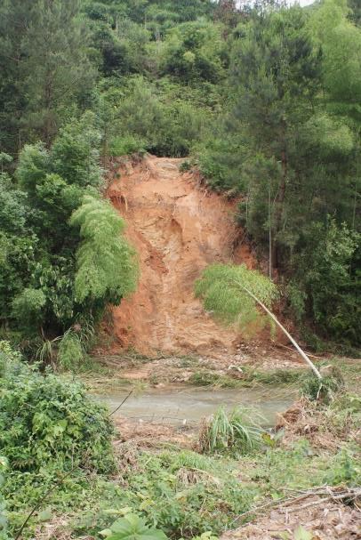
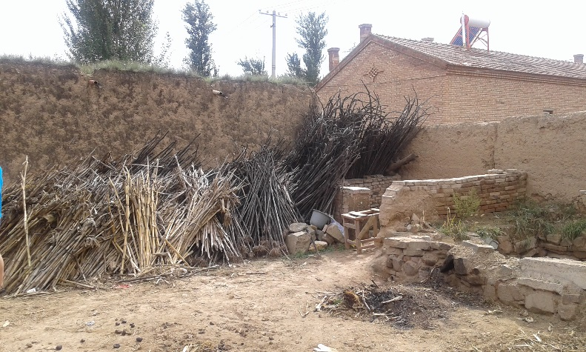
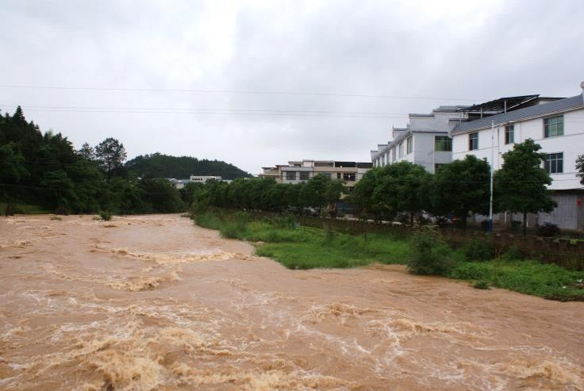
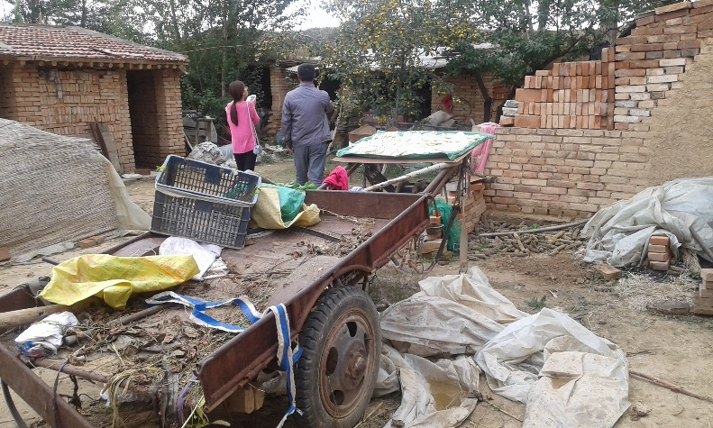
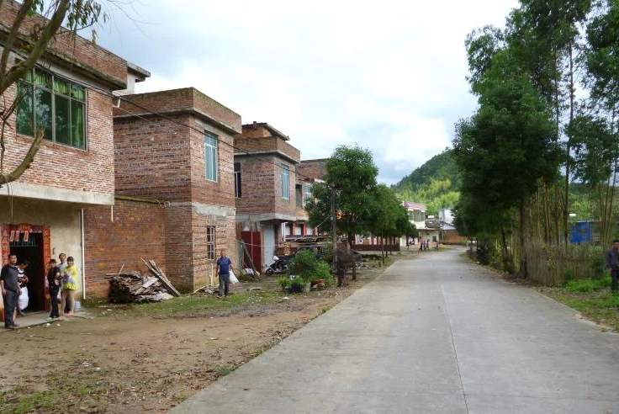
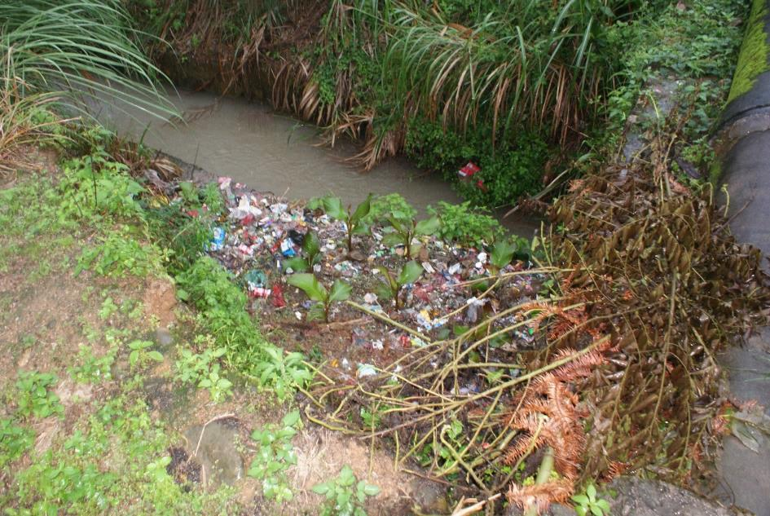
Проблемы в сельской местности
Notes:
Basis für die vomVizeminister angefragte Themenaufweitung

Slide 15
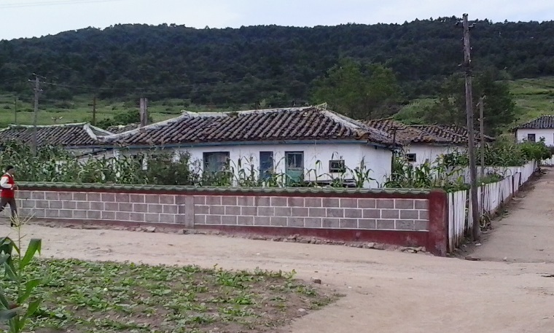
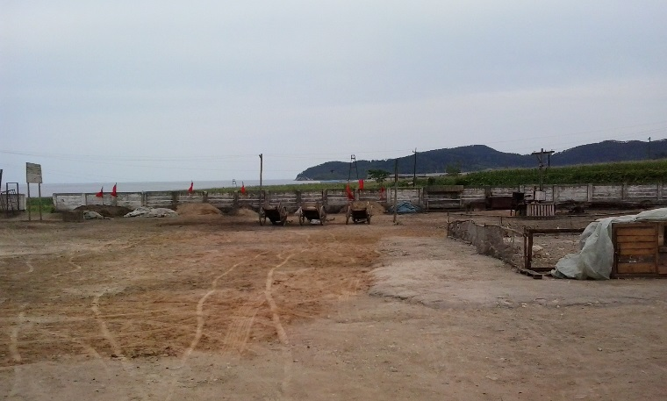
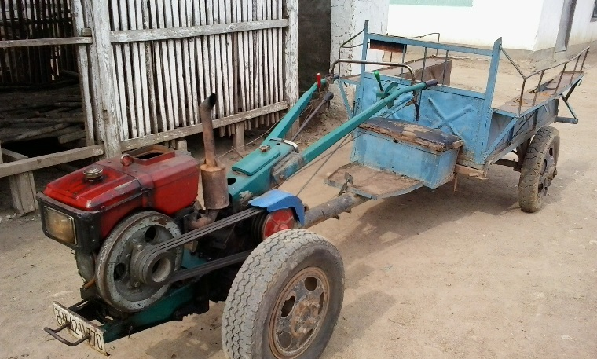
Усиление связи с профессиональным образованием
Успехи в Нанжанглоу четко показывают необходимость.
Институциональная интеграция профессионального образования в пилотные проекты
Кооперация с профшколами на проектной территории Аньян
Профессиональное обучение фермеров
Усиление повышения квалификации учителей - управление качеством
Поддержка в создании добавленной стоимости в сельской местности
Musterfarm in Nordkorea
Notes:
Lebensmittelverarbeitung
Wein и Likörherstellung
Verantwortung von chinesisschen Berufsschullen

Slide 16
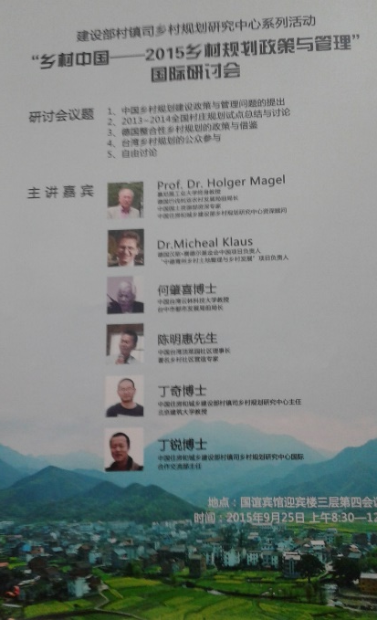
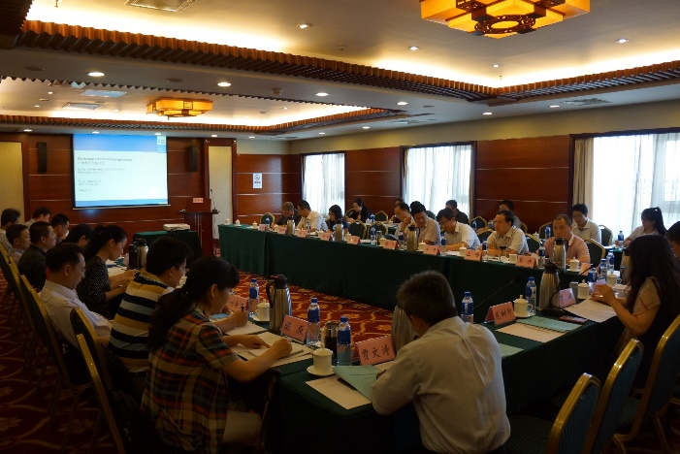
Усиление академического диалога и экспертного обмена – актуальное состояние на 2018г.
Министерство природных ресурсов
Центральная партийная школа – активный партнер
Усиление диалога с Ренминским университетом
Усиление диалога с Министерством сельского хозяйства и сельского развития
Экспертный обмен с Китайским аграрным университетом
Налаживание диалога с Пекинским университетом строительства и архитектуры (BUCEA)
Специальные семинары по запросу Министерства природных ресурсов (Китайский институт изучения и планирования земель [CLSPI] и Китайский центр консолидации и реабилитации земель [LCRC])
Notes:
Kontaktaufnahme mit der ФХЗ – nicht aktives Angehen der Partner

Slide 17
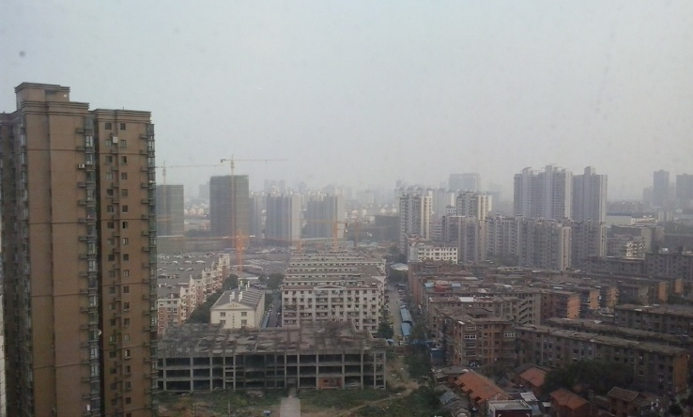
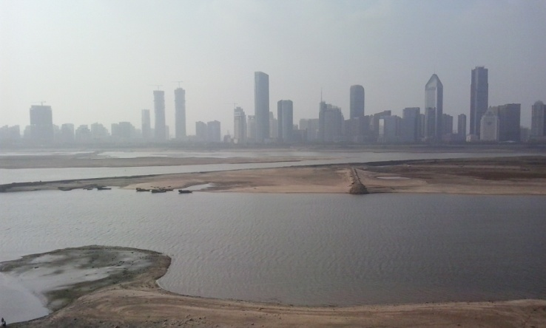
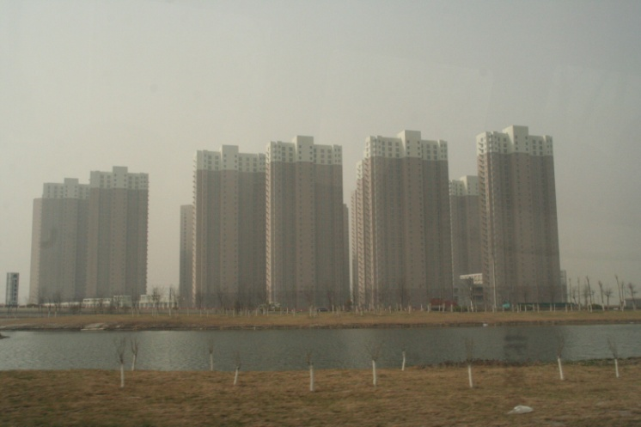
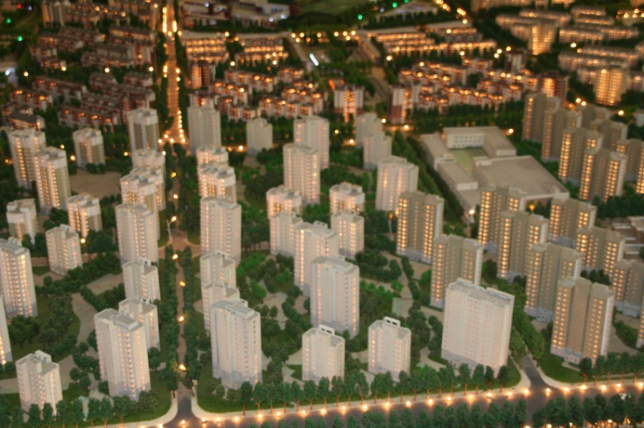
Почему необходимо расширение сети?
Концентрация населения
Городское развитие - использование земель
Борьба противоположностей: урбанизация – развитие сельских регионов
Основы для конфискации
Обновление сел
Политическая базовая работа
От модели к реальности

Slide 18
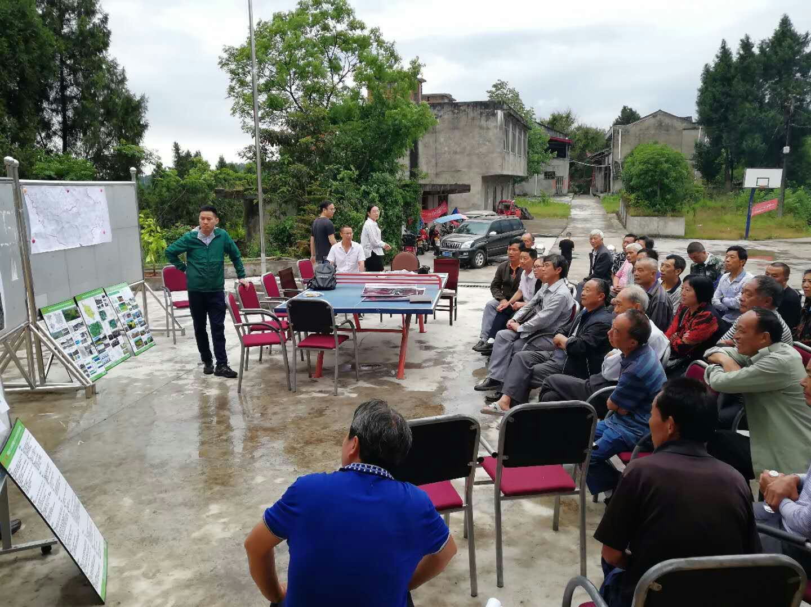
Эталон партиципации (участия граждан) – центральный элемент пилотных проектов
На пути к разработке эталона
Анализ сильных и слабых сторон из опросов активных граждан и целевых групп
Вывод относительно ключевых проблем
Формулирование целей развития
Меры реализации

Slide 19
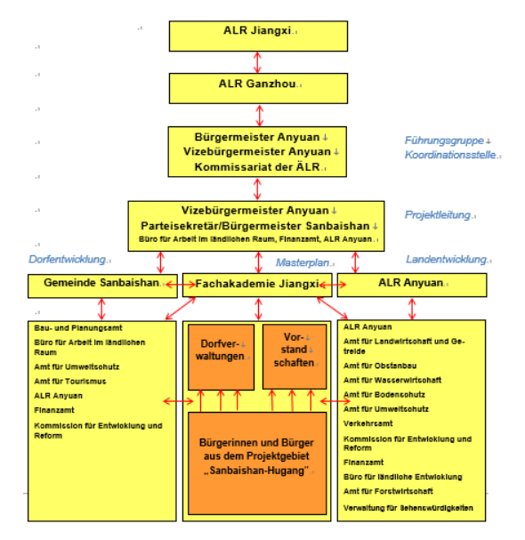
Развитие и адаптация структур принятия решений с участием граждан
Группа руководства проектом

Slide 20
Усиление связи с профессиональным образованием
Успехи в Нанжанглоу четко показывают необходимость.
Институциональная интеграция профессионального образования в пилотные проекты
Кооперация с профшколами на проектной территории Аньян
Проф.обучение фермеров
Усиление повышения квалификации учителей - управление качеством
Поддержка в создании добавленной стоимости в сельской местности
Перенос образовательного подхода на Северную Корею
Образцовая ферма в Северной Корее
Notes:
Lebensmittelverarbeitung
Wein и Likörherstellung
Verantwortung von chinesisschen Berufsschullen

Slide 21
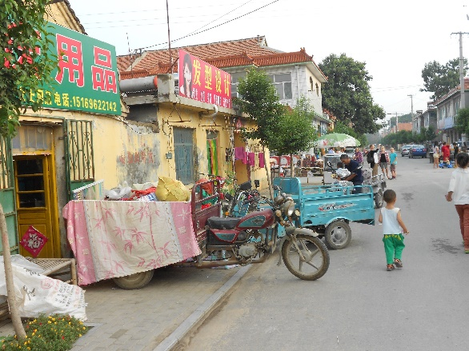
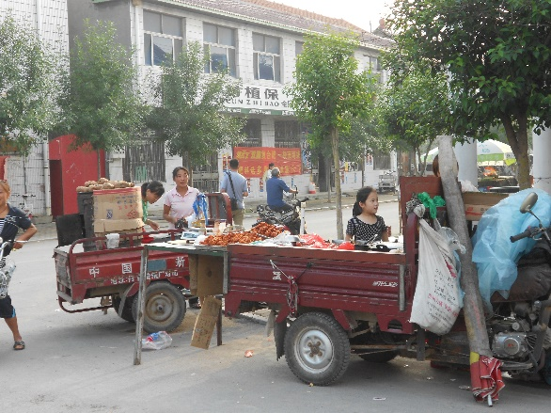
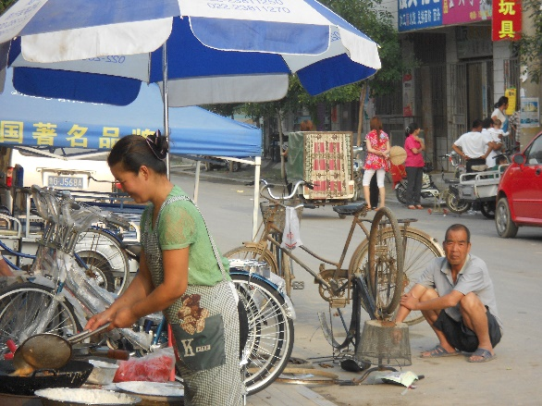
Инвентаризация и анализ в проекте
Проект Нан Жан Лоу можно назвать полным успехом. Он стал национальным пилотным проектом по вопросам переустройства земель и развития сельской местности
Необходимость создания национального эталонного проекта по региональному развитию / ИРСМ
Внутрипроектный анализ итогов всех трех проектов по развитию сельской местности показал:
  Ответственные лица в Китае слишком быстро меняются.
  Согласованные структуры ответственности и принятия решений зачастую не приносят ожидаемого успеха и поэтому их необходимо пересмотреть
Notes:
Das проект Нан Жан Лоу kann als voller Erfolg bezeichnet werden. Es ist ein nationales Пилотный проект bezüglich переустройства земель и развития сельской местности geworden. Hier wurde die erste moderne переустройства земель и Dorfразвитие nach der Öffnung Chinas durchgeführt. Entgegen dem chinesischen Trend ist die Einwohnerzahl dieses Dorfes von 3.800 zu Beginn der Мера auf 4.200 Einwohner (Stand 2015) gestiegen. Auch das Pro Kopf Einkommen ist kontinuierlich gewachsen. Im Jahr 2014 lag es bei ca. 19.000 Yuan и liegt damit deutlich über dem Durchschnitt der ländlichen Räume der провинция Шандонг (11.882 Yuan) и über dem chinesischen Durchschnitt der Einkommen für den ländlichen Raum (10.489 Yuan; vgl. Xinhua Agentur). Auch im Vergleich zur Stadt (Durchschnitt in Shandong 29.222 Yuan, chinaweiter Durchschnitt 28.844 Yuan) kann dieses Ergebnis unter Berücksichtigung der wesentlich niedrigeren Lebenshaltungskosten als sehr gut angesehen werden. Die wegfallenden Arbeitsplätze in сельского хоз-ва (zu Beginn der Мера waren 100 Prozent der Bewohner Landwirte) konnten im Rahmen der Dorf- и Flurразвитие durch begleitende Qualifizierungsmaßnahmen im Rahmen der beruflichen Образование и Beschäftigung in dorfeigenen Betrieben vollständig kompensiert werden. Die Quote der in сельского хоз-ва Beschäftigten liegt im Jahr 2015 bei knapp unter 50 Prozent. Zudem konnte die Wertschöpfung in сельского хоз-ва gesteigert werden.

Slide 22
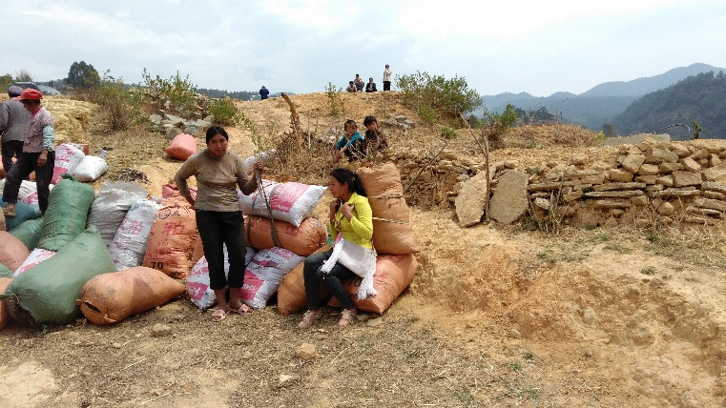
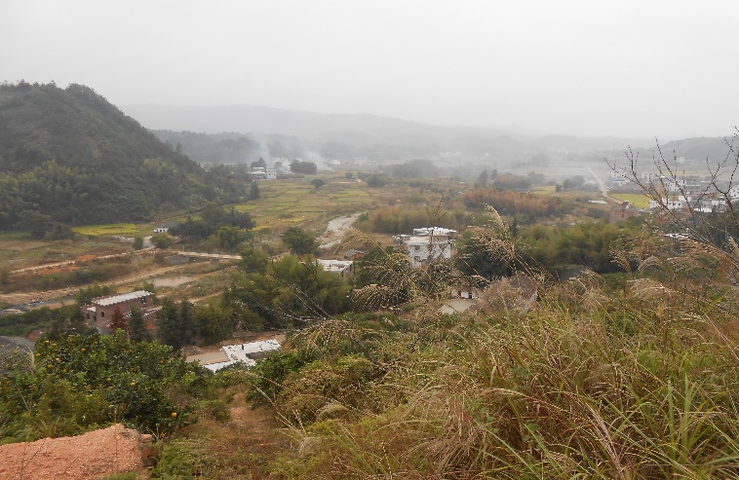
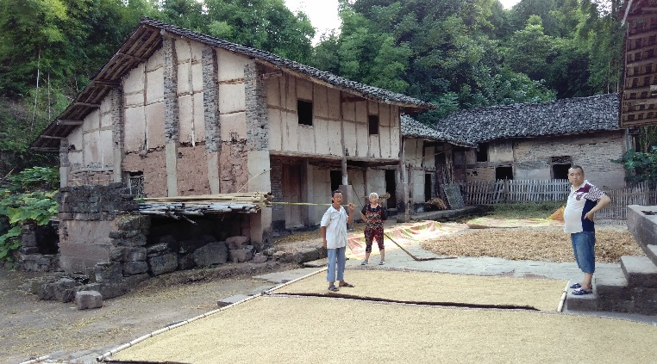
Критические факторы успеха – результат всех пилотных проектов
Политика землевладения и институты (включая политическую поддержку)
Законодательные рамочные условия и аспекты «Governance» (эффективного управления)
Организации (структура, координация и кооперация)
Менеджмент
Технические вопросы (развитие системы, учреждение, техническая инфраструктура и стандарты)
Обеспечение качества и общественное доверие (напр., Земельный реестр)

Slide 23
Пилотный проект ФХЗ в провинции Сычуань, Китай
Рабочий семинар: формулирование цели генплана
Собрание участвующих госорганов на местной и окружном уровне
Дискуссия с гражданами и их заслушание

Slide 24
Пилотный проект ФХЗ в провинции Сычуань, Китай
Цель пилотного проекта
Передача немецкой концепции развития сельской местности и земельного развития
Учет природы и ландшафта
Защита местной культуры и самосознания
Поддержка из центра и осуществление гражданского участия
Идея равноценных жизненных условий в городской и сельской местности

Slide 25
Междисциплинарный подход
Сферы деятельности и тематические кластеры
Сельское сообщество
Семья
Особые целевые группы
Учреждения для проведения досуга и отдыха
Культура и культурные учреждения
Социальные учреждения
Сервис и поддержка
Религиозные вопросы и ценности
Информация и партиципация (участие) граждан
Другие аспекты
Земли населенных пунктов и развитие
Инфраструктура
Формирование имиджа населенного пункта
Структурное и архитектурное развитие
Сферы
деятель-ности
Социаль- ная сфера, развитие айыл аймаков и культуры
Развитие населенных пунктов
Сельское
развитие
Транспортные коммуникации с другими населенными пунктами
Улицы населенного пункта и освоение
Общественный транспорт
Стоянки для автотранспорта
Интересы пешеходов и велосипедистов
Другие аспекты
Работа и эконо-мика
Транспорт и транс-портные сооруже-ния
Природа,
Окружающая среда
энергия
Сельск.хоз-во
Подготовка и повыш.квалиф
Рабочие места вне сель.хоз-ва
Туризм
Услуги
Обеспечение
Естественная окружающая среда (село и поля под культурами)
Биосфера в селе
Вода как основа жизни
Предотвращение отходов и их удаление
Улучшение качества воздуха
Другие аспекты
25

Slide 26
10 шагов на пути к генплану для развития проектной территории
01 Выяснение способов действия и принципиальных целей
02 Выяснение и формулирование центральных вопросов в проекте
03 Информация и повышение квалификации
04 Сбор и анализ данных
05 Объединение сфер деятельности в единую сеть
06 Определение проблем и вызовов
07 Формулирование целей для генплана по развитию проектной территории
08 Формулирование мер на основе данных целей
09 Координация генплана
10 Проведение мероприятий на основе генплана
26

Slide 27
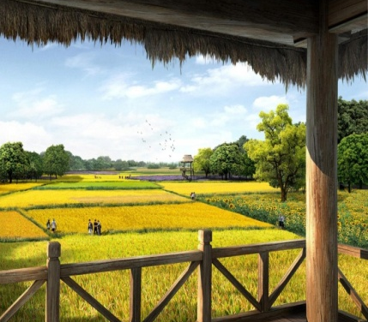
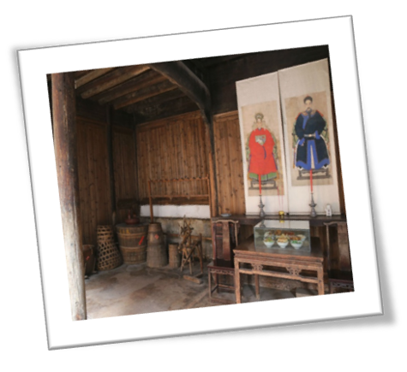
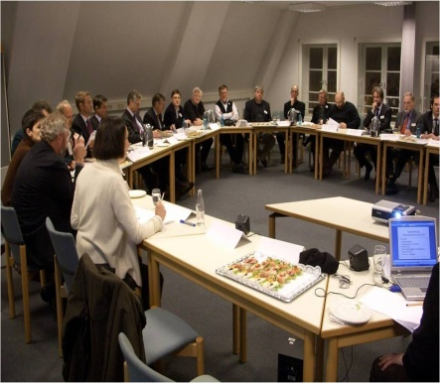
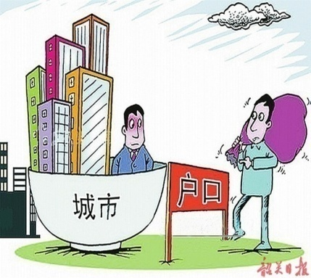
01 Конвенции и стратегические цели
Местные принципы для пилотного проекта – усовершенствование идей и основных параметров немецкой системы переустройства земель и обновления сел
Уважение экологии и ландшафта
Защита местного культурного наследия
Равноценные жизненные условия в городской и сельской местности
Ударение и ориентация на партиципацию (участие граждан)

Slide 28
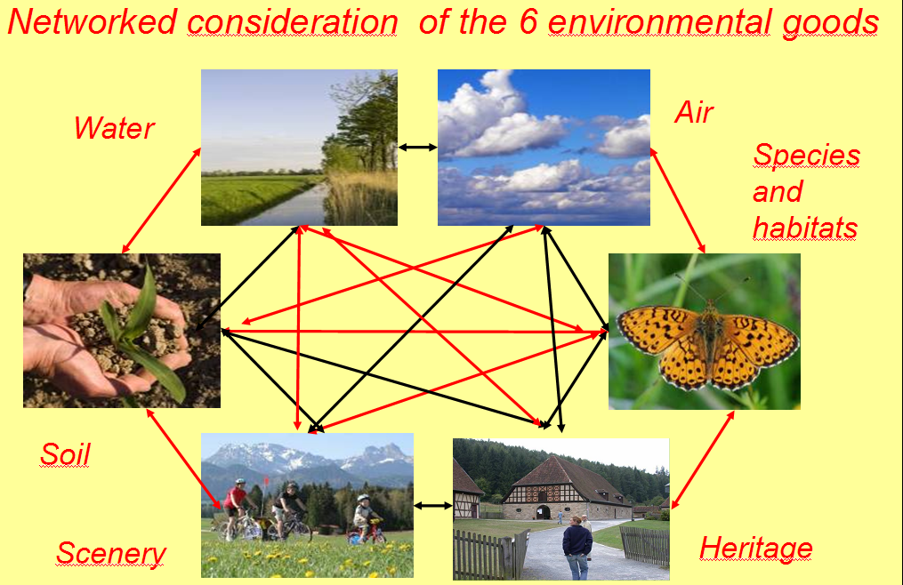
03 Информация и повышение квалификации
Повышение квалификации по следующим вопросам: рассмотрение экологических благ, внедрение в ландшафтное планирование, компенсация вмешательств в природу и ландшафт
Сетевое рассмотрение 6 экологических благ
Воздух
Вода
Биоразно-образие и жизненные пространства
Почва
Культур-ное наследие
Ландшафт
Создать базу знаний – научиться процессам взвешивания

Slide 29
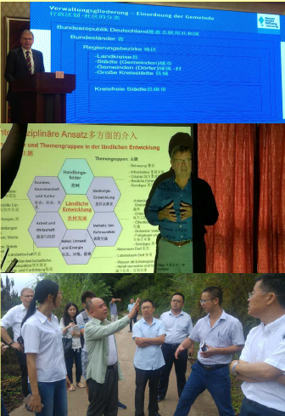
03 Роль ФХЗ в подготовке и повышении квалификации на местах и в Германии
Академический подход:
«Летняя школа» повышения квалификации китайских специалистов в Пекине в июле 2017
или в Ченгду
в июле 2018
Тренинги и семинары по специальным темам
На местном уровне:
Семинары на местах и экскурсии, а также рабочие семинары – дискуссии – и диалог Нанчонг, Сычуань,
август 2017
Дополнительно:
Экспертные делегации и информационно-ознакомительные поездки в Германию

Slide 30




04 Сбор и анализ данных
Усовершенствованный сбор данных на территории проекта
Участие граждан:
Опрос населения/граждан и оценка/анализ (усовершенствование здесь – приложение для смартфонов с использованием GIS

Slide 31



04 Результаты опроса населения
Насущная проблема
Медицинское обеспечение
Отсутствие домов для престарелых и инвалидов
Плохая транспортная инфраструктура
Нет общественного транспорта
Плохая питьевая вода
Школы
Нет проф.
образования
Желаемые государственные учреждения:
Дом для престарелых и инвалидов
Пространство для культурных мероприятий
Центр услуг
Медицинское обеспечение и стационар
Вывоз и утилизация мусора
Детсад
Желания:
Использовать выгоду от проекта и улучшить доходы
Строительство нового села
Улучшение инфраструктуры
Вести хорошую жизнь
Возможности обменять земельные участки
Улучшение экологии

Slide 32

05 Объединение сфер деятельности в единую сеть
Междисциплинарный подход
Темы или сферы деятельности, имеющие значение для проекта
Сель.хоз и плодовод-ство
Развитие насел. пункта
Улицы и дороги
Темы
Культ, об-раз. и соц. сфера
Природа, водоемы, ландшафт
Рабочие места вне сель.хоз-ва
Ту-ризм
Источник: Karl Spindler 2017
32

Slide 33
06 Определение центральных вызовов и проблем
07 Формулирование целей для генплана
08 Формулирование мер на основании данных целей
Сферы деятельности 1 . . . . 7
Центральные вызовы и проблемы
Цели
Меры
❒ Проблема 1
❒ Проблема 2
❒ Проблема 3
…
..
.
❒ Цель 1
❒ Цель 2
❒ Цель 3
…
..
.
❒ Мера 1 . .
❒ Мера 2 . .
❒ Мера 3 . .
…
..
.
План
Совместные рабочие семинары участвующих учреждений

Slide 34

Определение рабочих тем
Notes:
Hier Tourismus zur Einkommensdiversivizierung – Stärken и Schwächen aus der Bürger- и Behördenmitwirkung

Slide 35

Выработка ключевых проблем

Slide 36

Описание целей развития
Notes:
Wo wollen wir hin?

Slide 37

Совместная выработка мер реализации

Slide 38



7 Формулирование целей для генплана
Разработка генплана на рабочих семинарах
Собрание всех необходимых гос. органов и участников на местном и окружном уровне
Сбор документации по всем секторным данным и планам, а также мнений
Координация разработки плана

Slide 39

09 Координация генплана
Пересечение разных тематических плоскостей (GIS):
Концепция по развитию сельского хоз-ва
Концепция развития улиц и дорог
Концепция развития и обновления села
Социальная инфраструктура
Экологическая инфраструктура
Экономика (вне сельского хоз-ва)
Ландшафт и экологическая концепция
Концепция развития туризма
Выявить возможные синергии или конфликты
Устранить конфликты
39

Slide 40
Структура партнеров – для обеспечения подхода и передачи знаний – 2018+
Вовлечение других организаций
Центральная Высшая школа Коммунистической партии Китая
Китайский институт изучения и планирования земель (при МПР)
Китайский центр консолидации и реабилитации земель (при МПР)
Расширение академической сети
Учебный и научно-исслед. Центр по землеустройству и сельскому развитию
Министерство природных ресурсов (МПР)
Ренминский университет гос. управления и эффективного управления
Национальный научно-исслед. центр по планированию и развитию сельской местности с Общественным советом
Министерство жилищного строительства, городского и сельского развития
TUM
Кафедра по землеустройству и развитию сельской местности
Notes:
Das Netzwerk soll noch weiter Ausgebaut и qervernetzt werden.
Stabilisierung der Strukturen в Китае
Vielleicht ist es zu schaffen, auch Ministerien Quer zu vernetzen

Slide 41
Благодарю Вас за внимание!
- открыт и готов к дискуссии

